Slide 1
環境省 再エネ加速化・最大化 促進プログラム 2018年版 概要
消費者・企業・自治体が主役となって、再エネ活用を加速化・最大化することで、再エネを我が国の主力エネルギー源へと押し上げながら、暮らし・ビジネス・地域社会を脱炭素化していくことができます。
本プログラムは、こうした地域の取組を促進するために環境省が実行する当面の主要な施策アクションや参考事例集などをまとめたものです。
1.
脱炭素社会実現のために、再エネを我が国の主力エネルギー源にする必要がある
2.
既に、再エネは、企業・地域・国家間の国際競争の重要な要素になっている
3.
多種多様な地域の再エネを生かせば、再エネを主力エネルギー源にできる
4.
地域資源である再エネ拡大の主役は地域の消費者・企業・自治体
5.
再エネに取り組むことは地域課題の解決に役立つ
6.
再エネ拡大は省エネ・蓄エネとのパッケージ（再省蓄エネ）で進めることが重要
再エネ拡大の３つのアプローチ
アプローチ1:住まいオフィスなど、エネルギーを使う場で再省蓄エネ活用
アプローチ2:地域の再省蓄エネサービスによる地域の自立と脱炭素化
アプローチ3:地域の豊富な大規模再エネの供給ポテンシャルの活用
7.
促進プログラムに沿って、地域の主体と連携・実践し、PDCAして、充実させていきます。
1

Slide 2
先行するグローバル企業
日本で進むコストダウン
動き出した日本企業
国内外の再生可能エネルギーを
めぐる動向と 展開の可能性
グーグル、アップル、ウォルマートなど129社が事業運営を100％再エネで賄う誓約をするRE100へ参画
日本での住宅用太陽光発電のコストは大規模な普及により、政府目標の2019年・家庭用電気料金(24円/kWh)並みに近づいている
RE100へリコー、 積水ハウス、アスクル、大和ハウス、ワタミが参画
コストダウン
世界的な再エネシフト
2017～40年の再エネ投資額は800兆円の見込み。
これは同じ期間の 火力発電投資額の3倍に相当する
(国際エネルギー機関 世界エネルギー見通し2017年版)
再エネは安価な電源に
再エネは主要な電源へ
地方経済も活性化
全ての商業レベルの 再エネの発電コストは2020年までに化石 燃料に対して競争力を持つ見込み (国際再生可能エネルギー機関)
2016年度の発電電力量の15.3%は再エネ由来
市民や自治体が出資・関与し、地域の再エネを活用する地域エネルギー企業が多数立ち上がっている。これら企業は、エネルギーの地産地消で得た収益を地域活性化に活用
再エネ合計
7.5%
7.8%
15.3%
水力
2

Slide 3
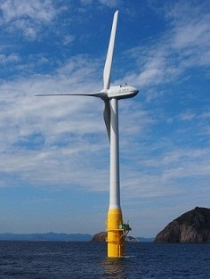
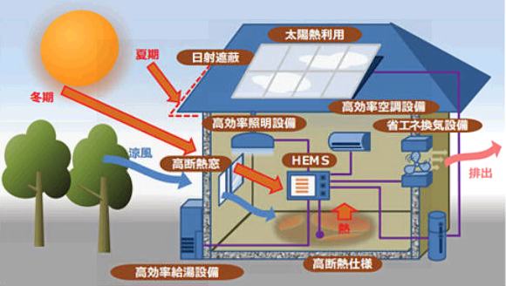
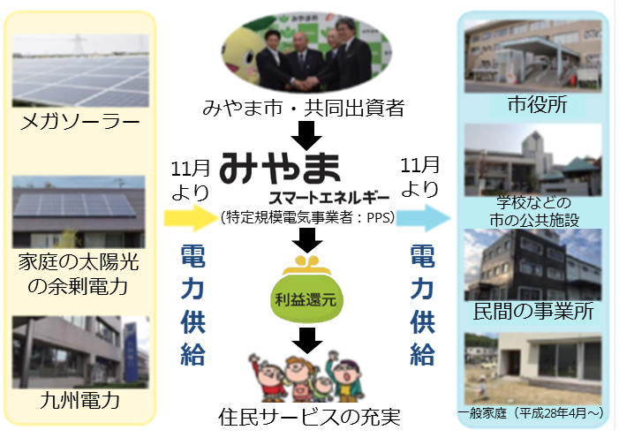
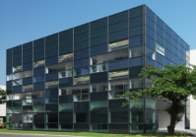
消費者・企業・自治体が主役になって、再エネを主力エネルギー源に
アプローチ１：
住宅・オフィスを、再省蓄エネによって、健康・快適に過ごせて災害に強いものにする
アプローチ２:
地域の再エネを活用する 「地域再省蓄エネ企業」で、
地域の循環経済を活性化
アプローチ3:
大規模再エネの開発で、 産業の育成と投資を呼び込み 持続的に地域が発展
太陽光発電など創エネ設備によりエネルギー収支「ゼロ」に
北海道下川町・木質 バイオマス地域熱供給
地域 熱供給
洋上風力
ZEH
五島市沖 洋上風車（浮体式）
国内初の商用スケール(2MW)の 浮体式洋上風力 発電の実証を実施。設計・建造・施行・運転等に係る技術・ノウハウを確立。全国に広がる深い海域(50m以深)に適用可能。
森林バイオマス地域熱供給により、CO2と燃料代を削減し、保育料軽減、学校給食費補助、医療費扶助(中学生まで医療費無料)等に配分。
高い断熱性と省エネ設備で消費エネルギーを大幅削減
みやまスマート エネルギー
電力 供給
陸上風力
災害時の事業継続性の向上
JPower 郡山 布引高原発電所
ZEB
農家等の地元事業者との共生を図りつつ開発した国内最大級のウィンドファーム(66MW)地代や風車用地管理により地元事業者も収入を得ることが出来ている。
延床面積1万平米の ビルを50%省エネで50%光熱費削減
エネルギー事業の収益を生活サービス等の地域課題の解決に利用。地域内従業員の所得や企業利益により1億円程度の地域の利益
3

Slide 4
アプローチ1： 住まいオフィスなどでの再省蓄エネの チャンスとメリット
再省蓄エネで私たちのライフスタイルや 働き方自体を脱炭素化
チャンス
メリット
太陽光発電など創エネ設備によりエネルギー収支「ゼロ」に
ZEH
ZEH^{*1}など再省蓄エネが活用された住宅の新築・建替
*1:Net Zero Energy Houseの略。エネルギー消費量が正味ゼロの住宅
快適で健康によい 住まい
資産価値の向上
エネルギー自立度の向上
住宅ユーザー
ZEBなど再省蓄エネが活用されたビルの新築・建替
*2:Net Zero Energy Buildingの略。エネルギー消費量が正味ゼロのビル
効率よく仕事できるオフィスの確保
資産価値の向上
BCP^{*5}対応
高い断熱性と省エネ設備で消費エネルギーを大幅削減
ビルユーザー
*5:Business continuity planningの略。災害等の発生時に事業の継続・復旧を図るための計画
ZEH/ZEBでのリノベーション、VPP^{*3}･V2H^{*4}や蓄電池リユース等のビジネス拡大
災害時の事業継続性の向上
地方創生に繋がる新たな雇用・税収・ インフラ・災害対応電源を獲得可能
ZEB
ZEH/ZEB供給ビジネスに関与する企業
*3:Virtual Power Plantの略。分散する再省蓄エネをまとめて一つの電源の様に扱うもの
公共施設の計画的な更新・統廃合・長寿命化・多機能化の際に、再省蓄エネ導入
健康寿命が延びる(医療費公費負担が削減)
災害時の対応力向上
延床面積1万平米の ビルを50%省エネで50%光熱費削減
地方自治体
*4:Vehicle to Homeの略。電気自動車の蓄電池に蓄えた電気を住宅で使う仕組みのこと
4

Slide 5
アプローチ1： 住まいオフィスなどでの再省蓄エネの 目標と環境省アクション
2030年:政府計画の普及拡大目標の確実な達成を目指す
ZEH：2020年までにハウスメーカー等の新築注文戸建ての半数以上をZEH。2030年までに新築住宅平均でZEH
ZEB：2020年までに、新築公共建築物等の平均でＺＥＢを実現。2030年までに新築建築物の平均でZEBを実現
2050年:住宅ビルにおけるCO2排出を、建設されている住宅 ビル全体で平均してゼロエミッションに近づくことを目指す
①ZEH等の初期投資負担の軽減
④担い手の育成・確保、 ノウハウ・メリットの共有
ZEHの新設およびZEH化改修への支援
省CO2賃貸住宅の新築改修の支援
緑の贈与等の税制優遇措置の利用促進
低炭素機器のエコリースの支援
ZEHビルダー・ZEBプランナーの拡大
再エネ導入や断熱改修のメリットの診断ツール
中小企業の再省蓄エネ推進
②ZEB等の初期投資負担の軽減
⑤環境価値の見える化と意識づけによる消費喚起と資金の呼び込み
ZEB新設・改修等への支援
グリーンリースを活用したビル省CO2化の支援
再エネ自家消費に役立つ蓄電・蓄熱の導入支援
COOL CHOICE（賢い選択）の推進
環境不動産への民間資金の呼び込み
③公共施設や公共施設を中心とする街区などでの実績づくり
⑥再省蓄エネを支える技術の イノベーション
公共施設の効果的な省エネ改修の推進
公共施設のリース手法による省エネ改修の推進
公共施設等の再省蓄エネによる自立分散拠点化
ブロックチェーンによる環境価値創出の実証等
高品質GaN^{*6}結晶を用いた半導体の実証
CLT^{*7}の省CO2性に関する検証
*6:Ga(ガリウム)とN(窒素)の化合物の総称
*7:Cross Laminated Timberの略。直交集成板とも呼ばれている。集成材よりも強度が安定した木質建材
5

Slide 6
アプローチ2： 再省蓄エネによる地域の自立と脱炭素化の チャンスとメリット
地域の再エネを活用したエネルギーを提供する「地域再省蓄エネ企業」の活動を促進
チャンス
メリット
北海道下川町・木質 バイオマス地域熱供給
地域 熱供給
市民出資・企業出資により再エネ発電設備の設置運営に参加
地産再エネを活用した電気を購入し、地元の活性化に貢献
地域 消費者・企業
森林バイオマス地域熱供給により、CO2と燃料代を削減し、保育料軽減、学校給食費補助、医療費扶助(中学生まで医療費無料)等に配分。
本業の技術や営業網を生かしながら、再省蓄エネ事業に参加
見守りなどの地域密着サービス
地域ブランドの構築に繋がる
地元参加型で地元に利益還元し事業がスムーズに
ZEH/ZEB供給ビジネスに関与する企業
みやまスマート エネルギー
電力 供給
公共施設の屋根、廃棄物発電等の自前の資源を使った創エネで地域供給
地域再省蓄エネ企業の立ち上げ
地域の再省蓄エネサービスの発展を後押し
複数自治体での行政機能合理化等が可能
地方自治体
エネルギー事業の収益を生活サービス等の地域課題の解決に利用。地域内従業員の所得や企業利益により1億円程度の地域の利益
6

Slide 7
アプローチ2： 再省蓄エネによる地域の自立と脱炭素化の 目標と環境省アクション
2030年: 再省蓄エネサービスが地方創生の手法として定着し、FITに依存せず事業を発展させられることを目指す
2050年: 再エネをほぼ100%利用し、それが地域経済を支える地域モデルの確立
④カネ：地域の再省蓄エネ事業に
民間資金を呼び込む
①計画：地方公共団体実行計画を中心とする計画的な再エネ拡大
ESG投資^{*8}の理解向上･企業の環境情報開示
ｸﾞﾘｰﾝﾎﾞﾝﾄﾞ、ｸﾞﾘｰﾝﾌｧﾝﾄﾞによる民間資金動員
RE100企業の目標設定と再エネへの投資
地域ごとの再エネポテンシャル情報の提供
再エネの地域経済への影響分析ツール
地方公共団体実行計画の策定基盤の整備
*8:環境(Environment)、社会(Social)、ガバナンス(Governance)の取組を評価する投資
⑤エネルギーの貯蔵・輸送手段としての水素の利用拡大
H₂
②ヒト：担い手育成、ノウハウ蓄積、体制やネットワークの基盤
再エネ活用水素サプライチェーンの構築
離島等での再エネ水素活用モデルの確立
地域再エネ水素ｽﾃｰｼｮﾝの設置の促進
地域再省蓄エネ企業の立ち上げ支援
自治体や企業への再エネ事業の専門家派遣
自治体や地域金融機関向け研修等の開催
⑥再エネ設備のリユース・リサイクルの推進、資源循環フロー構築
再エネ設備のﾘﾕｰｽ・ﾘｻｲｸﾙ等実証
再エネ設備の省CO2ﾘﾕｰｽ・ﾘｻｲｸﾙ支援
ﾘﾕｰｽ・ﾘｻｲｸﾙ・適正処分のあり方検討
③モノ：地域再エネ資源・電源の 持続可能な利用の促進
⑦再省蓄エネを支える技術の イノベーション
再エネ電気熱自立普及促進事業
営農型太陽光発電への支援
廃棄物エネルギーの活用の推進
CO2削減対策強化誘導型技術の開発実証
中小水力発電分野の環境技術実証
7

Slide 8
アプローチ3： 大規模再エネの 供給ポテンシャル活用の チャンスとメリット
大規模再エネを、自然環境や地元と調和させ、地域の発展に貢献する形で活用し、
国全体のエネルギー需給を脱炭素化
チャンス
メリット
洋上
風力
五島市沖 洋上風車（浮体式）
地域への再エネ供給・地域での事業者との協業・資金調達等事業形態への転換
地域経済へ貢献する事業内容により、持続的かつ円滑に安定して事業を運営
再エネ開発・ 小売を行う 事業者
国内初の商用スケール(2MW)の 浮体式洋上風力 発電の実証を実施。設計・建造・ 施行・運転等に係る技術・ノウハウを確立。深い海域(50m以深)に適用可能。
市民出資による大規模再エネ事業への参加
資本が集まり、雇用創出や税収増(人口定着、子育て支援など地域の存続のための政策に充てられる)
企業の立地を呼び込める強みを得て、地域の活性化につなげる
地域住民
陸上
風力
大規模再エネ事業へのファイナンス機会の獲得
JPower 郡山 布引高原発電所
金融機関
農家等の地元事業者との共生を図りつつ開発した国内最大級のウィンドファーム(66MW)地代や風車用地管理により地元事業者も収入を得ることが出来ている。
高い導入目標の設定、公有地提供、税制措置 などの計画的再エネ施策の実施
地方自治体
8

Slide 9
アプローチ3： 大規模再エネの 供給ポテンシャル活用の 目標と環境省アクション
2030年:複数の洋上ウィンドファームなどの大規模再エネ案件の立地が進み、エネルギーミックスの達成に貢献
2050年:大規模ウィンドファームが各地に立地し、サプライチェーンを含む産業の主要な電源として活用
①環境や地元と調和した持続可能な大規模再エネ導入の円滑化
③ESG金融の促進による民間資金の流れの拡大
環境アセスメントの迅速化に向けた取組
風力発電に関するゾーニングの推進
再エネポテンシャルや環境情報の整備公表
ESG投資の理解向上・企業による環境情報開示
ESG金融促進のための更なる検討
②地域貢献型・主導型の大規模 再エネ開発アプローチの促進
④洋上風力の発電コスト低減
地域ごとの再エネポテンシャル情報の提供
地域資源を活用した再エネ事業計画の立案支援
地域におけるSDGs^{*9}に基づく取組の推進
浮体式洋上風力の低コスト化
着床式洋上風力の撤去技術の開発支援
*9:Sustainable Development Goals(持続可能な開発目標)の略。持続可能な世界を実現するための17のゴール・169のターゲットから構成される国際目標
9

Slide 10
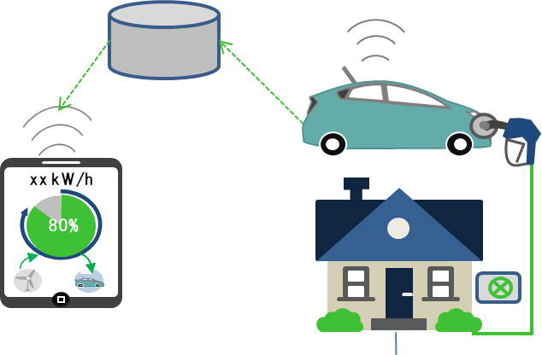
再エネを主力エネルギー源に引き上げる ためのさらなる対応の 可能性について
技術のイノベーションや、ライススタイル・社会構造の変化を織り込みながら、地域の再エネを地域が自ら活用する取組を加速化・最大化
さらなる対応や想定される変化
これらのアプローチと 分散する再エネを利用・ 貯蔵・調整する技術により 再エネを最大限有効活用した脱炭素社会を目指す
共通アプローチ:社会全体で資金が再エネに向かう流れを強化
再エネを主力エネルギー源に押し上げるために社会全体の資金を振り向けることが必要
ESG金融の拡大と再エネへの民間資金の流入を促進するために金融市場の役割を検討
EV・バッテリー
アプローチ1： 住まいオフィスなどでの 再省蓄エネ
住宅(消費者)が、プロシューマー(生産する 消費者)になり、余剰再エネを融通しあう
自家消費のCO2削減価値を取引して資金を集める
蓄電池が再省蓄エネを支える鍵に
アプローチ2： 再省蓄エネによる地域の自立と 脱炭素化
再エネの低コスト化・技術のイノベーションを進め、新しいビジネスモデルを確立
農業など地元企業とのコベネフィットビジネスモデル
自営線や水素融通などを活用したエネルギーの高度利用
ネガワット・DR^{*10}
蓄熱・熱利用設備
変動調整電源(水力・火力)
コジェネ
アプローチ3： 大規模再エネの供給ポテンシャル活用
風力発電の根本的な低コスト化、高効率化、そのための技術開発が必要不可欠
エネルギー需要のある事業所の立地を再エネポテンシャルの豊富な地域に誘致
VPP
水素
H₂
*10:ネガワットは需要家が省エネし余剰となった電力を、発電したものみなし電源として扱う考え方。DRはDemand Responseの略で、需要家が需給逼迫時に電力使用を抑制して、需給調整するもの
10

Slide 11
こちらのURLも併せて御覧ください
再生可能エネルギー事業支援ガイドブック
http://new-energy-guide.jp/
環境省平成30年度エネルギー対策特別会計補助金・委託費等事業（事業概要）
http://www.env.go.jp/earth/energy-taisaku/tokubetsu-kaikei/h30/h30_jigyogaiyo.html
環境省再エネ加速化最大化促進プログラム
http://www.env.go.jp/earth/ondanka/lca/co2reduction.html

